Slide 1
“INFORMACION Y TECNOLOGIA: ELEMENTOS DE ÉXITO” 20-03-2015
IGLESIA CRISTIANA JOSUE

Slide 2
AGENDA
AGENDA
TECNOLOGIA: DEFINICION
INFORMACION Y SU IMPORTANCIA
TECNOLOGIA: AL ALCANCE DE TODOS
FORMAS DE UTILIZAR LA INFORMACION
INTERACCION ENTRE TECNOLOGIA E INFORMACION
EL VISIONARIO GANARA LA BATALLA
IGLESIA CRISTIANA JOSUE

Slide 3
TECNOLOGIA: DEFINICION
Tecnología es la aplicación de un conjunto de conocimientos y habilidades con un claro objetivo: conseguir una solución que permita al ser humano desde resolver un problema determinado hasta el lograr satisfacer una necesidad en un ámbito concreto
APLICACIÓN DE CONOCIMIENTOS
OBJETIVO CLARO
OBTENER UNA SOLUCION
PARA: RESOLVER UN PROBLEMA DETERMINADO
LA FINALIDAD ES SATISFACER UNA NECESIDAD
IGLESIA CRISTIANA JOSUE

Slide 4
TECNOLOGIA: DEFINICION
Según esta definición, la TECNOLOGIA puede ser un proceso, un aparato, un sistema informático o incluso una sistema de reglas y principios que facilitan la convivencia de un grupo de personal
PROCESOS
APARATO
SISTEMA INFORMATICO
REGLAS DE CONVIVENCIA
IGLESIA CRISTIANA JOSUE

Slide 5
TECNOLOGIA: DEFINICION
DE LA NECESIDAD SURGEN LAS GRANDES HABILIDADES (DICHO ALEMAN)
LOS GRANDES AVANCES TECNOLOGICAS HAN SURGIDO DE SITUACIONES QUE HAN PUESTO EN RIESGO LA EXISTENCIA DE LA HUMANIDAD:
MEDICINA: VACUNAS SURGIERON ANTE LAS PANDEMIAS
SISTEMAS DE RIEGO: AUSENCIA DE TIERRA FERTIL
INTERNET: NECESIDAD DE COMUNICACIÓN MILITAR EN TIEMPO DE GUERRA
IGLESIA CRISTIANA JOSUE

Slide 6
AGENDA
AGENDA
TECNOLOGIA: DEFINICION
INFORMACION Y SU IMPORTANCIA
TECNOLOGIA: AL ALCANCE DE TODOS
FORMAS DE UTILIZAR LA INFORMACION
INTERACCION ENTRE TECNOLOGIA E INFORMACION
EL VISIONARIO GANARA LA BATALLA
IGLESIA CRISTIANA JOSUE

Slide 7
IMPORTANCIA DE INFORMACION
NO ES EXTRAÑO, QUE LAS EMPRESAS QUE MAS HAN CRECIDO EN LOS ULTIMOS AÑOS SON LAS QUE GENERAN Y DISTRIBUYEN INFORMACION Y, QUE ADEMAS, CONECTAN A LA GENTE
IGLESIA CRISTIANA JOSUE

Slide 8
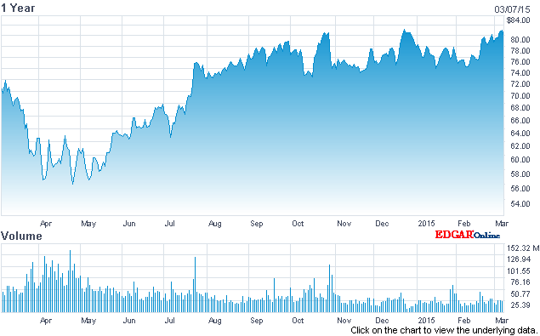
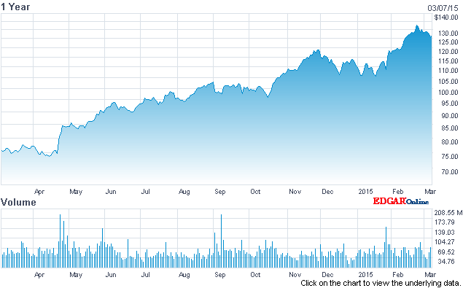
IMPORTANCIA DE INFORMACION
PRECIO ACCION FACEBOOK
PRECIO ACCION APPLE
IGLESIA CRISTIANA JOSUE

Slide 9
IMPORTANCIA DE INFORMACION
LA IMPORTANCIA DE LA INFORMACION ESTA RELACIONADA CON UN FENOMENO:
CAMBIO PERMANENTE
LA INFORMACION ES LA UNICA ALARMA CAPAZ DE INDICAR QUE UN CAMBIO INMINENTE SE ESTA DANDO EN LAS VARIABLES PRINCIPALES DE UN NEGOCIO:
COMPETENCIA
CLIENTES
PROVEEDORES
ENTORNO
IGLESIA CRISTIANA JOSUE

Slide 10
IMPORTANCIA DE INFORMACION
TECNOLOGIA: DEFINICION
INFORMACION Y SU IMPORTANCIA
TECNOLOGIA: AL ALCANCE DE TODOS
FORMAS DE UTILIZAR LA INFORMACION
INTERACCION ENTRE TECNOLOGIA E INFORMACION
EL VISIONARIO GANARA LA BATALLA
IGLESIA CRISTIANA JOSUE

Slide 11
AL ALCANCE DE TODOS
LA TECNOLOGIA PUEDE ADQUIRIRSE DE TRES FORMAS:
COMPRANDOLA
DESARROLLANDOLA
COMPARTIENDOLA
INICO
PRINCIPIO GENERAL: LA EXPERIENCIA HA DEMOSTRADO QUE LAS EMPRESAS EXITOSAS SON LAS QUE LA DESARROLLAN INTERNAMENTE
IGLESIA CRISTIANA JOSUE

Slide 12
AL ALCANCE DE TODOS
EL PROBLEMA ES:
EN ISRAEL SE HAN REGISTRADO 78,000 PATENTES DESDE EL 2001 A LA FECHA
EN SUIZA SE HAN REGISTRADO 24,000 PATENTES DESDE EL EL 2001 A LA FECHA
EN EL SALVADOR SE HAN REGISTRADO MENOS DE 100 PATENTES LOCALES DESDE EL 2001 A LA FECHA
INICO
IGLESIA CRISTIANA JOSUE

Slide 13
AL ALCANCE DE TODOS
La soberbia es la madre de las contiendas, pero en los ingeniosos se halla la sabiduría. Proverbios 13:10 RVC
IMPEDIMENTOS PARA EL DESARROLLO TECNOLOGICO:
EDUCACION
INVERSION PRIVADA
BAJA AUTOESTIMA
IMPUESTOS
IGLESIA CRISTIANA JOSUE

Slide 14
AGENDA
AL ALCANCE DE TODOS
QUE PUEDE SER UNA NUEVA TECNOLOGIA:
RECETA GASTRONOMICA
MEDICAMENTO CRIOLLO
PRODUCCION PLANTA CON PROPIEDAD CURATIVAS
SISTEMAS DE RIEGO
TRATAMIENTOS MEDICOS
IGLESIA CRISTIANA JOSUE

Slide 15
AGENDA
AGENDA
TECNOLOGIA: DEFINICION
INFORMACION Y SU IMPORTANCIA
TECNOLOGIA: AL ALCANCE DE TODOS
FORMAS DE UTILIZAR LA INFORMACION
INTERACCION ENTRE TECNOLOGIA E INFORMACION
EL VISIONARIO GANARA LA BATALLA
IGLESIA CRISTIANA JOSUE

Slide 16
COMO UTILIZAR LA INFORMACION
QUE NECESITO SABER SOBRE MI NEGOCIO:
PREFERENCIAS DE MIS CLIENTES
LA PERCEPCION DE SERVICIO DE MIS CLIENTES
DESARROLLO DE MI INDUSTRIA
EVOLUCION DE LOS COMPETIDORES
IGLESIA CRISTIANA JOSUE

Slide 17
COMO UTILIZAR LA INFORMACION
EN TODO EL MUNDO, EL GASTO SEMANAL EN COMIDA EXPRESS SE HA INCREMENTADO APROXIMADAMENTE 30% EN LOS ULTIMOS 10 AÑOS
GASTRONOMIA
EL FACTOR MAS IMPORTANTE VALORADO POR LOS CLIENTES ES EL PRECIO
FACTOR 1
FACTOR 2
EL FACTOR 2 ES LA CALIDAD DE LA ALIMENTACION
EL FACTOR 3 ES LA RAPIDEZ EN LA TOMA DE LA ORDEN Y LA RAPIDEZ EN LA ENTREGA
FACTOR 3
IGLESIA CRISTIANA JOSUE

Slide 18
AGENDA
TECNOLOGIA: DEFINICION
INFORMACION Y SU IMPORTANCIA
TECNOLOGIA: AL ALCANCE DE TODOS
FORMAS DE UTILIZAR LA INFORMACION
INTERACCION ENTRE TECNOLOGIA E INFORMACION
EL VISIONARIO GANARA LA BATALLA
IGLESIA CRISTIANA JOSUE

Slide 19
AGENDA
INTERACCION
LA INFORMACION GENERADA ES IMPORTANTISIMA PARA DESARROLLAR UNA O ADQUIRIR UNA TECNOLOGIA EN UN NEGOCIO
EJEMPLO CARPINTERIA: QUE TIPO DE MATERIAL ES EL MAS DEMANDADO POR EL MERCADO?
LA FORMA MAS EFICIENTE DE OBTENER INFORMACION ES UTILIZANDO TECNOLOGIA DE BAJO COSTO:
HOJAS DE EXCEL
BASES DE DATOS ADQUIRIBLES
SOFTWARES SENCILLOS DISEÑADOS LOCALMENTE
ENCUESTAS TELEFONICAS
IGLESIA CRISTIANA JOSUE

Slide 20
AGENDA
TECNOLOGIA: DEFINICION
INFORMACION Y SU IMPORTANCIA
TECNOLOGIA: AL ALCANCE DE TODOS
FORMAS DE UTILIZAR LA INFORMACION
INTERACCION ENTRE TECNOLOGIA E INFORMACION
EL VISIONARIO GANARA LA BATALLA
IGLESIA CRISTIANA JOSUE

Slide 21
VISIONARIO
EN LOS NEGOCIOS Y EN TODA AREA DE LA VIDA, TRIUNFA LA PERSONA CON LAS SIGUIENTES CARACTERISTICAS:
CAPACIDAD DE VER LA RUTA (VISION)
AUDACIA (FE)
TENACIDAD
IGLESIA CRISTIANA JOSUE

Slide 22
VISIONARIO
También se levanta cuando aún es de noche, y da alimento a los de su casa, y tarea a sus doncellas. Evalúa un campo y lo compra; con sus ganancias planta una viña. Ella se ciñe de fuerza, y fortalece sus brazos. Nota que su ganancia es buena, no se apaga de noche su lámpara.
(PROVERBIOS 31:15-16)
IGLESIA CRISTIANA JOSUE

